Slide 1

CHÀO MỪNG CÁC CON
ĐẾN VỚI TIẾT HỌC

Slide 2

Toán
Em vui học toán (104)

Slide 3
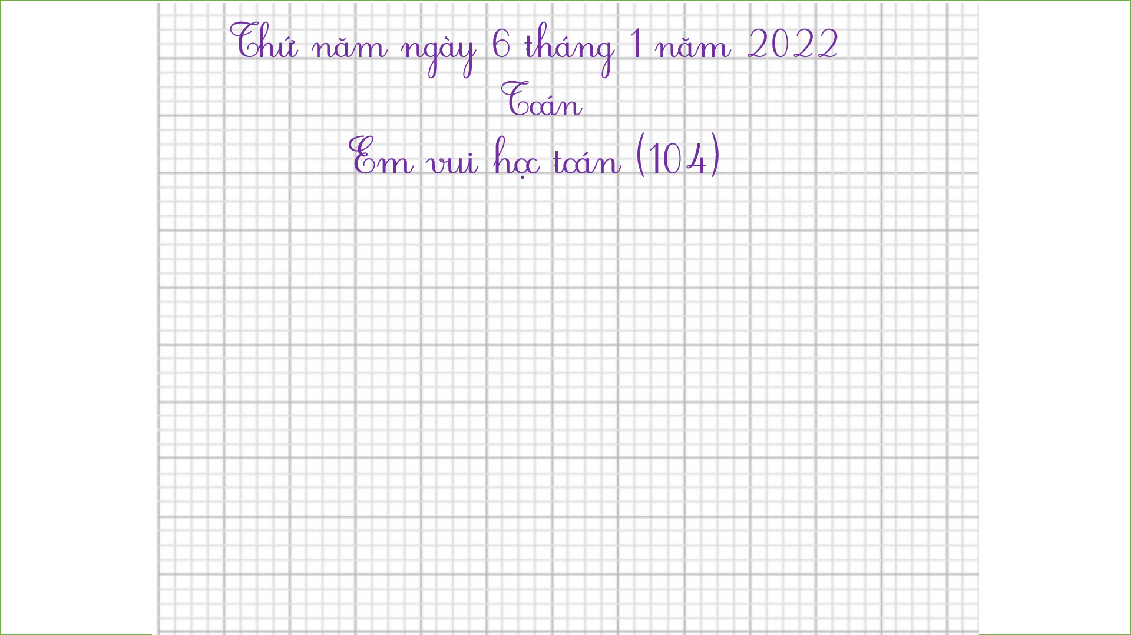

Thứ năm ngày 6 tháng 1 năm 2022
Toán
Em vui học toán (104)

Slide 4









Yêu cầu cần đạt
Củng cố kiến thức về hình học.
Phát triển các năng lực toán học.

Slide 5

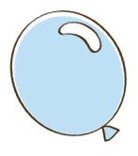





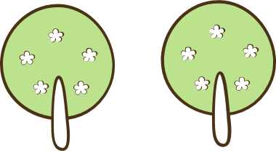
Thực hành

Slide 6
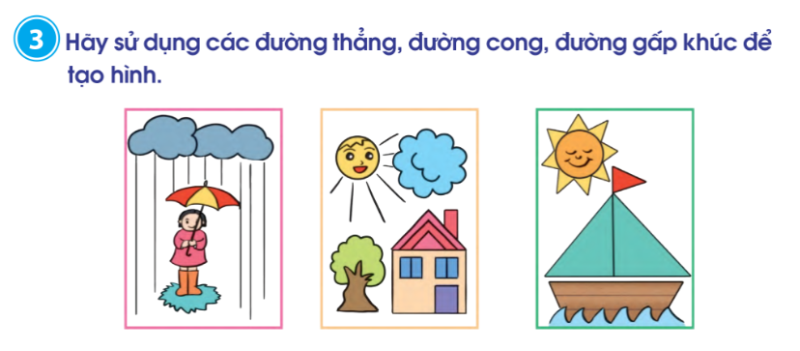
Con hãy nêu những sự vật có trong từng bức tranh.
Sự vật đó được tạo bởi hình gì?
Vẽ một bức tranh được tạo bởi đường thẳng, đường cong và đường gấp khúc.

Slide 7
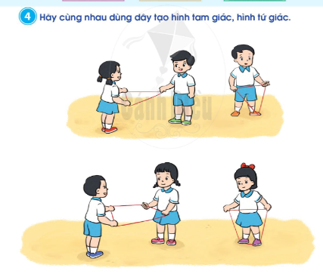
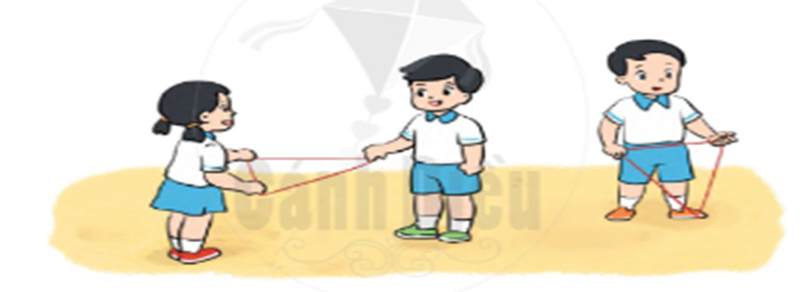
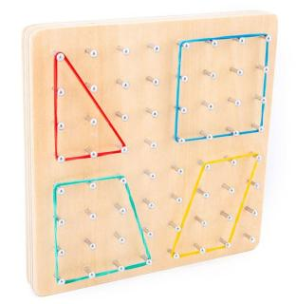
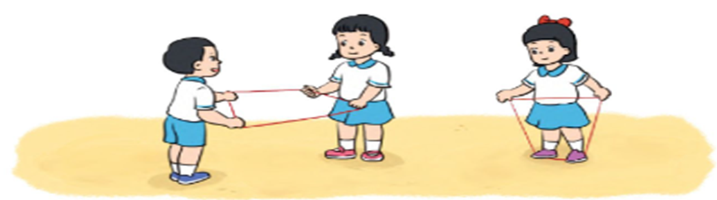
Ngoài những hình trên, con có thể dùng dây để tạo thành nhiều hình khác đã học.

Slide 8
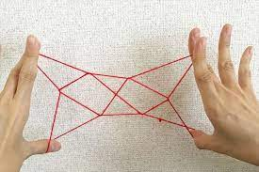
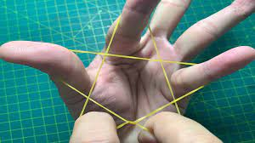
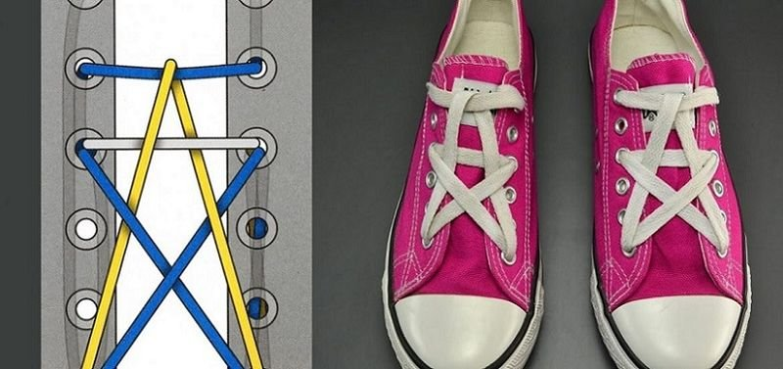
Cây cầu
Ngôi sao 5 cánh
Sáng tạo cách buộc dây giày
từ những hình đã học.

Slide 9
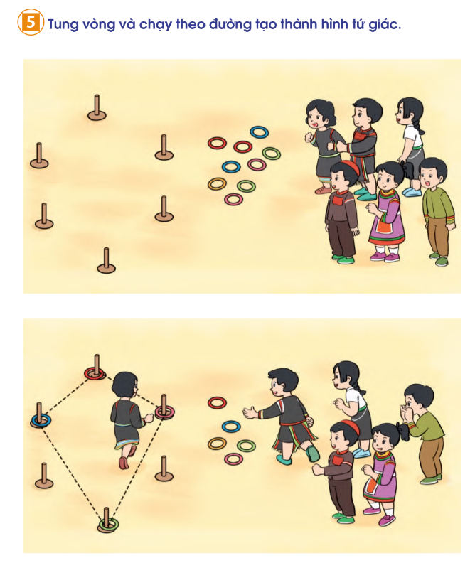
Con hãy rủ người thân, bạn bè cùng chơi nhé!

Slide 10

Dặn dò:
Thực hành nội dung bài 3, 4, 5.
- Ôn tập kiến thức tổng hợp về toán học.

Slide 11

Hẹn gặp lại các con
trong những tiết học sau!

